Slide 1


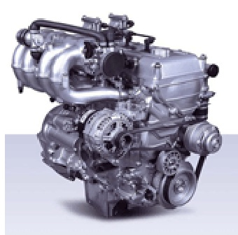
Рулевое управление

Slide 2
Рулевое управление служит для обеспечения движения автомобиля в заданном водителем направлении.
Рулевое управление состоит из:
рулевого механизма,
рулевого привода.
Рулевой механизм служит для увеличения и передачи на рулевой привод усилия, прилагаемого водителем к рулевому колесу. В отечественных легковых автомобилях распространение получили рулевые механизмы червячного и реечного типа.

Slide 3
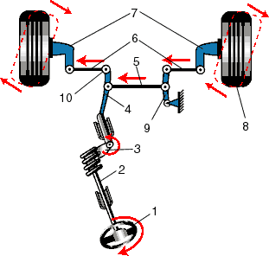
Рулевой механизм червячного типа состоит из :
рулевого колеса с валом,
картера червячной пары,
пары «червяк-ролик»,
рулевой сошки.
Схема рулевого управления с механизмом типа "червяк-ролик”
1 - рулевое колесо; 2 - рулевой вал с “червяком”; 3 - “ролик” с валом сошки; 4 - рулевая сошка; 5 - средняя тяга; 6 - боковые тяги; 7 - поворотные рычаги; 8 - передние колеса автомобиля; 9 - маятниковый рычаг; 10 - шарниры рулевых тяг

Slide 4
В картере рулевого механизма в постоянном зацеплении находится пара «червяк-ролик». Червяк есть ни что иное, как нижний конец рулевого вала, а ролик, в свою очередь, находится на валу рулевой сошки. При вращении рулевого колеса ролик начинает скользить по зубьям червяка, что приводит к повороту вала рулевой сошки. Червячная пара, как и любое другое зубчатое соединение, требует смазки, и поэтому в картер рулевого механизма заливается масло, марка которого указана в инструкции к автомобилю.
Результатом взаимодействия пары «червяк-ролик» является преобразование вращения рулевого колеса в поворот рулевой сошки в ту или другую сторону. А далее усилие передается на рулевой привод и от него уже на управляемые (передние) колеса.
В современных автомобилях применяется безопасный рулевой вал, который может складываться или ломаться при ударе водителя о рулевое колесо во время аварии во избежание серьезного повреждения грудной клетки.

Slide 5
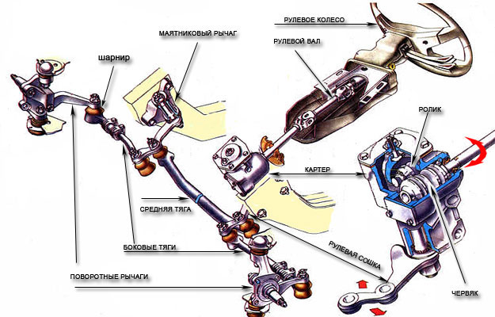

Slide 6
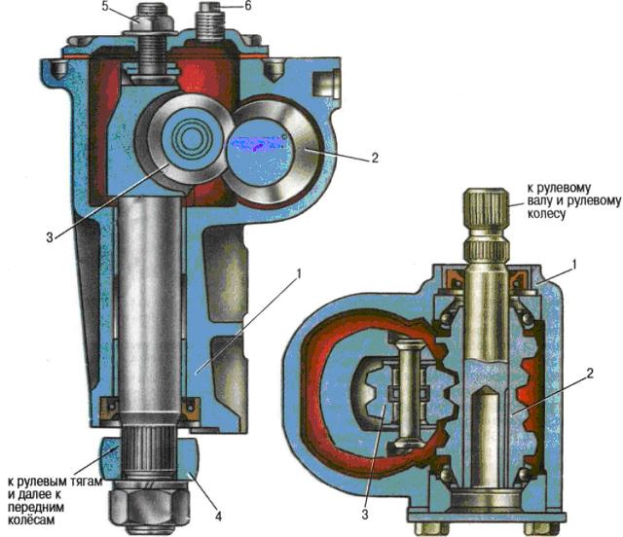
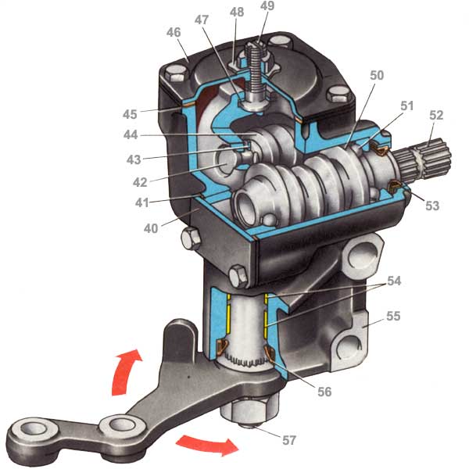

Slide 7
Рулевой привод предназначен для передачи усилия от рулевого механизма на управляемые колеса, обеспечивая при этом их поворот на неодинаковые углы.
Углы должны быть различными, для того чтобы колеса могли двигаться по дороге без проскальзывания. Ведь при движении на повороте каждое из колес описывает свою окружность отличную от другой, причем внешнее (дальнее от центра поворота) колесо движется по большему радиусу, чем внутреннее. А, так как центр поворота у них общий, то соответственно внешнее колесо необходимо повернуть на больший угол, чем внутреннее. Это и обеспечивается конструкцией, так называемой, «рулевой трапеции», которая включает в себя рулевые тяги с шарнирами и поворотные рычаги.
Каждая рулевая тяга на своих концах имеет шарниры, для того чтобы подвижные детали рулевого привода могли свободно поворачиваться относительно друг друга и кузова в разных плоскостях.
Рулевой привод можно сравнить с вашими руками. Руки очень подвижны и тоже имеют множество шарниров - суставов, что позволяет изменять положение предметов в пространстве или перемещать их относительно друг друга и вашего тела.
Рулевой привод, применяемый с механизмом червячного типа включает в себя:
правую и левую боковые тяги,
среднюю тягу,
маятниковый рычаг,
правый и левый поворотные рычаги колес.

Slide 8
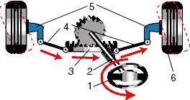
Рулевой механизм реечного типа отличается от червячного тем, что вместо пары «червяк–ролик» применяется пара – «шестерня–рейка». Иными словами, поворачивая рулевое колесо, водитель на самом деле вращает шестерню, которая заставляет рейку перемещаться вправо или влево. А дальше рейка передает усилие, прилагаемое к рулевому колесу, на рулевой привод.
Схема рулевого управления с механизмом типа “шестерня-рейка”
1 - рулевое колесо; 2 - вал с приводной шестерней; 3 - рейка рулевого механизма; 4 - правая и левая рулевые тяги; 5 - поворотные рычаги; 6 - направляющие колеса
Рулевой привод, применяемый с механизмом реечного типа , также отличается от своего предшественника. Он упрощен и имеет всего две рулевые тяги. Тяги передают усилие на поворотные рычаги телескопических стоек подвески колес и соответственно поворачивают их вправо или влево.

Slide 9
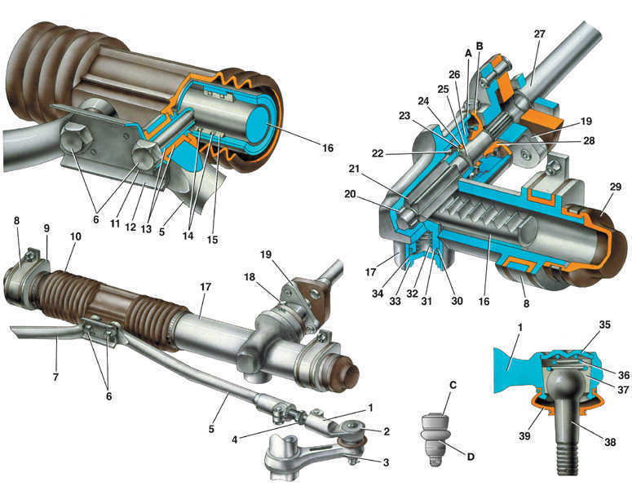

Slide 10
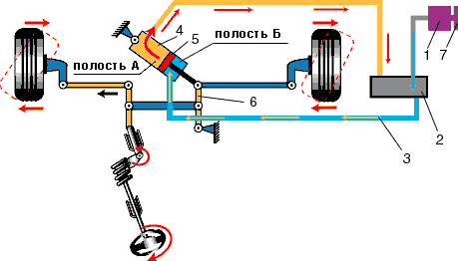
Гидроусилитель предназначен для облегчения работы водителя при повороте рулевого колеса. Он состоит из насоса, распределительного устройства и гидроцилиндра.
При повороте рулевого колеса распределительное устройство направляет жидкость под давлением в одну из полостей гидроцилиндра, тем самым, помогая водителю на поворотах. При повороте налево, жидкость под давлением поступает в полость «А», а при повороте направо в полость «Б». Когда двигатель не работает, поворот руля будет осуществляться с заметным усилием, так как гидроусилитель не действует.
Схема гидроусилителя рулевого управления
1 - насос усилителя; 2 - распределительное устройство; 3 - трубки для подачи масла; 4 - силовой цилиндр усилителя; 5 - поршень усилителя со штоком; 6 - маятниковый рычаг; 7 - емкость для масла

Slide 11
Основные неисправности рулевого управления.
Увеличенный люфт рулевого колеса, а также стуки могут явиться следствием ослабления крепления картера рулевого механизма, рулевой сошки или кронштейна маятникового рычага, чрезмерного износа шарниров рулевых тяг или втулок маятникового рычага, износа передающей пары («червяк-ролик» или «шестерня-рейка») или нарушения регулировки ее зацепления.
Для устранения неисправности следует подтянуть все крепления, отрегулировать зацепление в передающей паре, заменить изношенные детали.
Тугое вращение рулевого колеса может быть из-за неправильной регулировки зацепления в передающей паре, отсутствия смазки в картере рулевого механизма, нарушения углов установки передних колес.
Для устранения неисправности необходимо отрегулировать зацепление в передающей паре рулевого механизма, проверить уровень и при необходимости долить смазку в картер, отрегулировать углы установки передних колес в соответствии с рекомендациями завода-изготовителя.

Slide 12
Неисправности рулевого управления, при которых запрещается эксплуатация автомобиля
1. Суммарный люфт в рулевом управлении превышает следующие значения:
- легковые автомобили и созданные на из базе грузовые автомобили и автобусы – не более 10 градусов.
«Люфт», это свободный ход рулевого колеса без поворота передних колес. Однако любой люфт должен быть в пределах нормы.
2. Имеются не предусмотренные конструкцией перемещения деталей и узлов; резьбовые соединения не затянуты или не зафиксированы установленным способом.
3. Неисправен или отсутствует предусмотренный конструкцией усилитель рулевого управления или рулевой демпфер (для мотоциклов).
!
При неисправностях рулевого управления запрещается дальнейшее движение транспортных средств в соответствии с пунктом 2.3.1. Правил дорожного движения.

